Slide 2
1. Đọc sách báo về quê hương, đất nước.

Slide 3
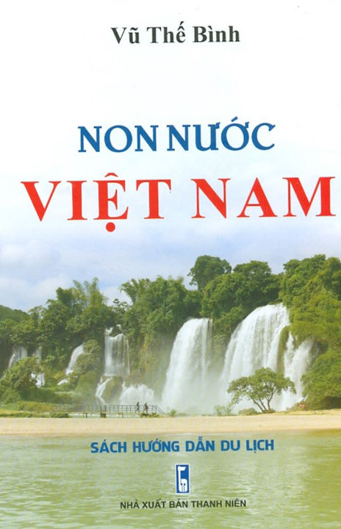
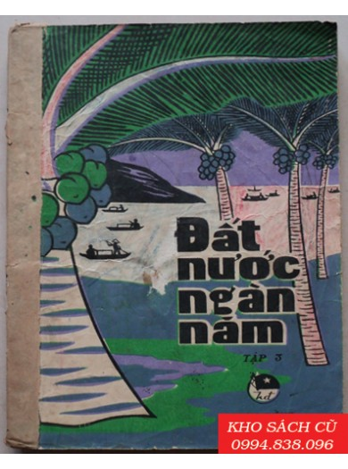
“Non nước Việt Nam” là cuốn sách cung cấp thông tin cơ bản về điều kiện tự nhiên, lịch sử - văn hóa của Việt Nam và các tỉnh thành trong cả nước.
“Đất nước ngàn năm” là tên gọi chung của bộ sách do nhiều tác giả viết. Bộ sách viết về các danh lam thắng cảnh, những nét đặc sắc về văn hóa và những sản vật của nhiều vùng miền trên đất nước Việt Nam ta.

Slide 4
2. Viết phiếu đọc sách theo mẫu.

Slide 5
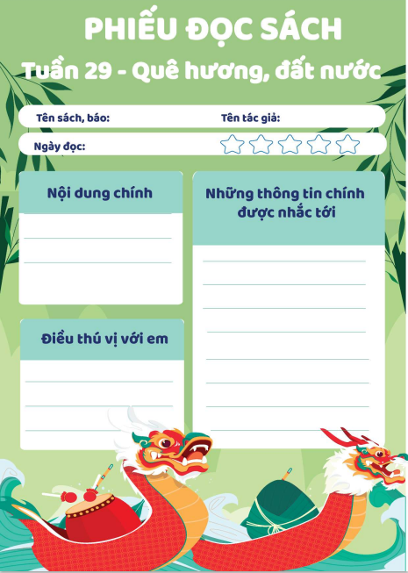

Slide 6
3. Trao đổi với bạn những điều đáng nhớ về các vùng miền đất nước được giới thiệu trong sách báo.

Slide 7
CHIA SẺ VỚI BẠN
Tên sách báo
Tên tác giả;
Nội dung em tâm đắc;
Thông tin bổ ích đối với em;

Slide 8
1
Về nhà: Chia sẻ với người thân những thông tin thú vị em đọc được về các vùng miền trên đất nước ta.

